Slide 1
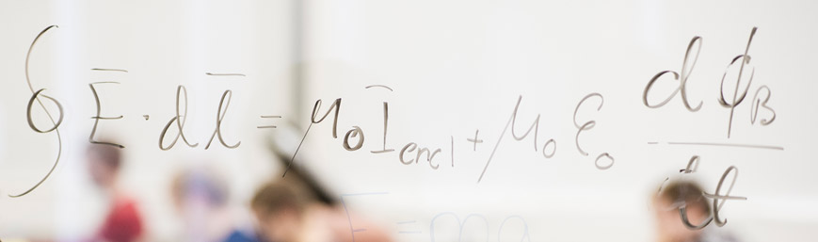
Itä-Suomen yliopiston kemian laitos
Lyseon peruskoulun oppilaiden vierailukäynti marraskuussa 2016

Slide 2
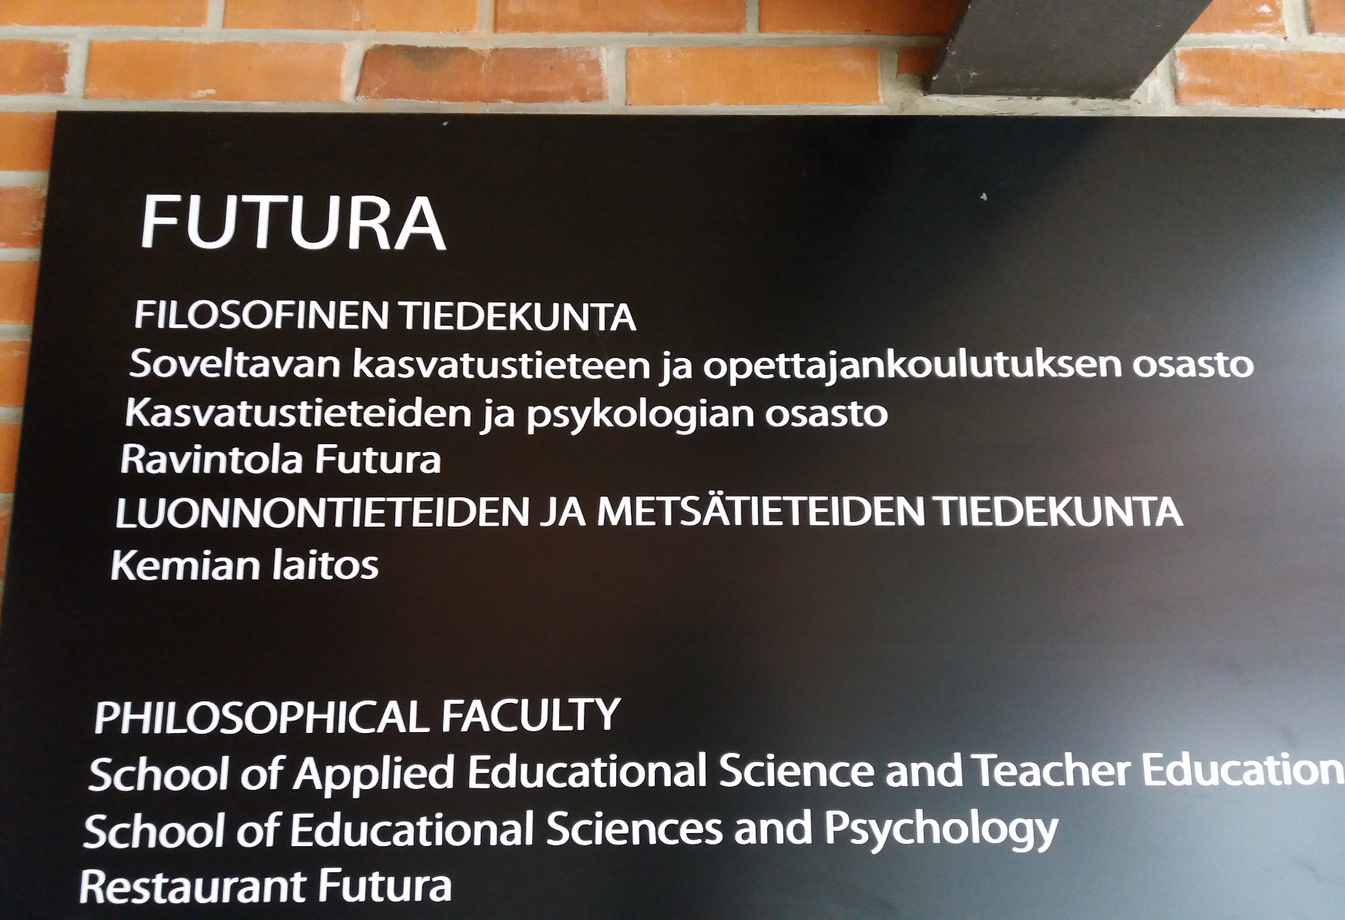

Slide 3

Pohdittavaa ennen vierailua
Millaisia henkilöitä vierailukohteessa työskentelee? Kuvaile henkilöiden sosiaalisia ja ulkoisia ominaisuuksia.
Mitä vierailukohteessa tehdään? Millaisia työtehtäviä työntekijät hoitavat?
Millainen vierailukohteen työympäristö on? Miltä siellä näyttää?
Millainen koulutus vierailukohteessa työskentelevillä henkilöillä on?
Keksi vähintään yksi asia, jonka ehdottomasti haluaisit saada selville vierailukohteesta tai tutustuttavasta alasta vierailun aikana.

Slide 4
1. Millaisia henkilöitä vierailukohteessa työskentelee? Kuvaile henkilöiden sosiaalisia ja ulkoisia ominaisuuksia.
Mielikuvat ennen vierailua
Vierailulla tehdyt havainnot

Slide 5
2. Mitä vierailukohteessa tehdään? Millaisia työtehtäviä työntekijät hoitavat?
Mielikuvat ennen vierailua
Vierailulla tehdyt havainnot

Slide 6
3. Millainen vierailukohteen työympäristö on? Miltä siellä näyttää?
Mielikuvat ennen vierailua
Vierailulla tehdyt havainnot

Slide 7
4. Millainen koulutus vierailukohteessa työskentelevillä henkilöillä on?
Mielikuvat ennen vierailua
Vierailulla tehdyt havainnot

Slide 8
5. Keksi vähintään yksi asia, jonka ehdottomasti haluaisit saada selville vierailukohteesta tai tutustuttavasta alasta vierailun aikana.

